Slide 1
航天动力学大作业答辩
——深空探测轨迹优化：采样返回
行健书院 力1 周懿 2021013053

Slide 2
目录
题干信息分析
方案设计
优化结果
其他尝试与思考

Slide 3
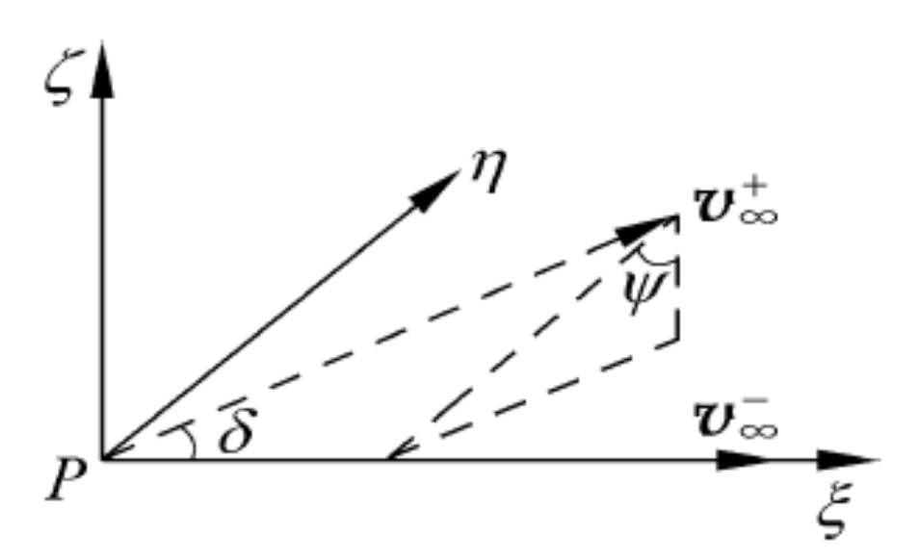
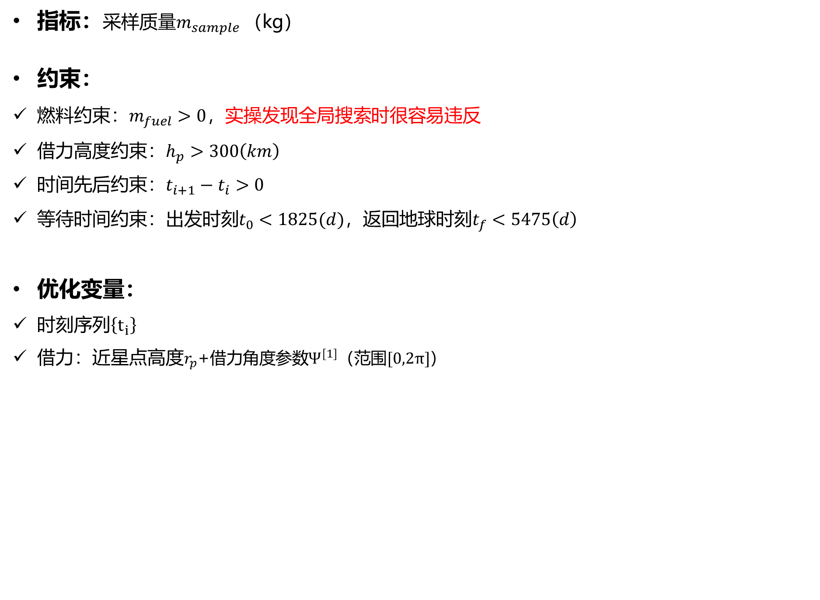



题干信息分析
指标：采样质量$m_{sample}$（kg）
约束：
燃料约束：$m_{fuel}>0$，实操发现全局搜索时很容易违反
借力高度约束：$h_{p}>300\left(km\right)$
时间先后约束：$t_{i+1}−t_{i}>0$
等待时间约束：出发时刻$t_{0}<1825(d)$，返回地球时刻$t_{f}<5475\left(d\right)$
优化变量：
时刻序列$\left\{t_{i}\right\}$
借力：近星点高度$r_{p}$+借力角度参数$Ψ^{[1]}$（范围$[0,2π]$）
图1.1 三维引力辅助行星坐标系
$$i=\frac{v_{∞}^{−}}{v_{∞}}$$
$$k=\frac{v^{−}×v_{p}}{||v^{−}×v_{p}||}$$
$$j=k×i$$
[1]李俊峰,宝音贺西,蒋方华.深空探测动力学与控制[M].清华大学出版社,2014.

Slide 4
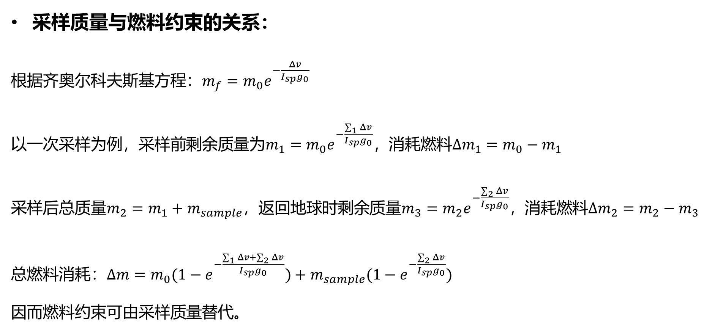
题干信息分析
采样质量与燃料约束的关系：
根据齐奥尔科夫斯基方程：$m_{f}={m_{0}e}^{−\frac{Δv}{I_{sp}g_{0}}}$
以一次采样为例，采样前剩余质量为$m_{1}=m_{0}e^{−\frac{\sum_{1}{Δv}}{I_{sp}g_{0}}}$，消耗燃料$Δm_{1}=m_{0}−m_{1}$
采样后总质量$m_{2}=m_{1}+m_{sample}$，返回地球时剩余质量$m_{3}=m_{2}e^{−\frac{\sum_{2}{Δv}}{I_{sp}g_{0}}}$，消耗燃料$Δm_{2}=m_{2}−m_{3}$
总燃料消耗：$Δm=m_{0}{(1−e}^{−\frac{\sum_{1}{Δv+\sum_{2}{Δv}}}{I_{sp}g_{0}}})+m_{sample}{(1−e}^{−\frac{\sum_{2}{Δv}}{I_{sp}g_{0}}})$
因而燃料约束可由采样质量替代。

Slide 5
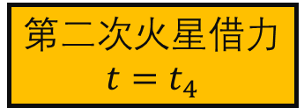
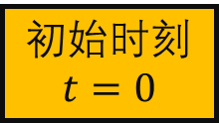
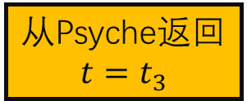
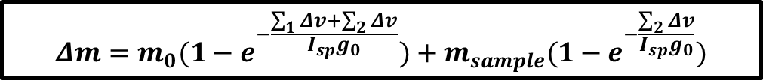
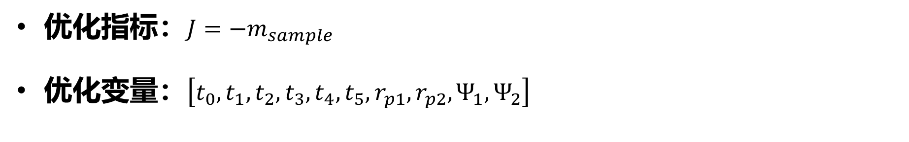
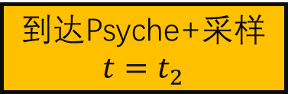
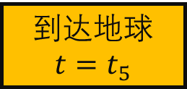
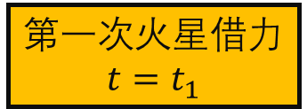

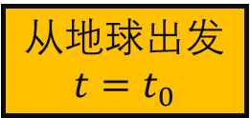

方案设计
$$Δm=m_{0}{(1−e}^{−\frac{\sum_{1}{Δv+\sum_{2}{Δv}}}{I_{sp}g_{0}}})+m_{sample}{(1−e}^{−\frac{\sum_{2}{Δv}}{I_{sp}g_{0}}})$$
优化指标：$J=−m_{sample}$
优化变量：$\left[t_{0},t_{1},t_{2},t_{3},t_{4},t_{5},r_{p1},r_{p2},Ψ_{1},Ψ_{2}\right]$
初始时刻
$$t=0$$
从地球出发
$$t=t_{0}$$
LambSol
第一次火星借力
$$t=t_{1}$$
LambSol
到达Psyche+采样
$$t=t_{2}$$
$r_{p}=r_{p1}$,$Ψ=Ψ_{1}$
到达地球
$$t=t_{5}$$
LambSol
第二次火星借力
$$t=t_{4}$$
LambSol
从Psyche返回
$$t=t_{3}$$
$r_{p}=r_{p2}$,$Ψ=Ψ_{2}$

Slide 6
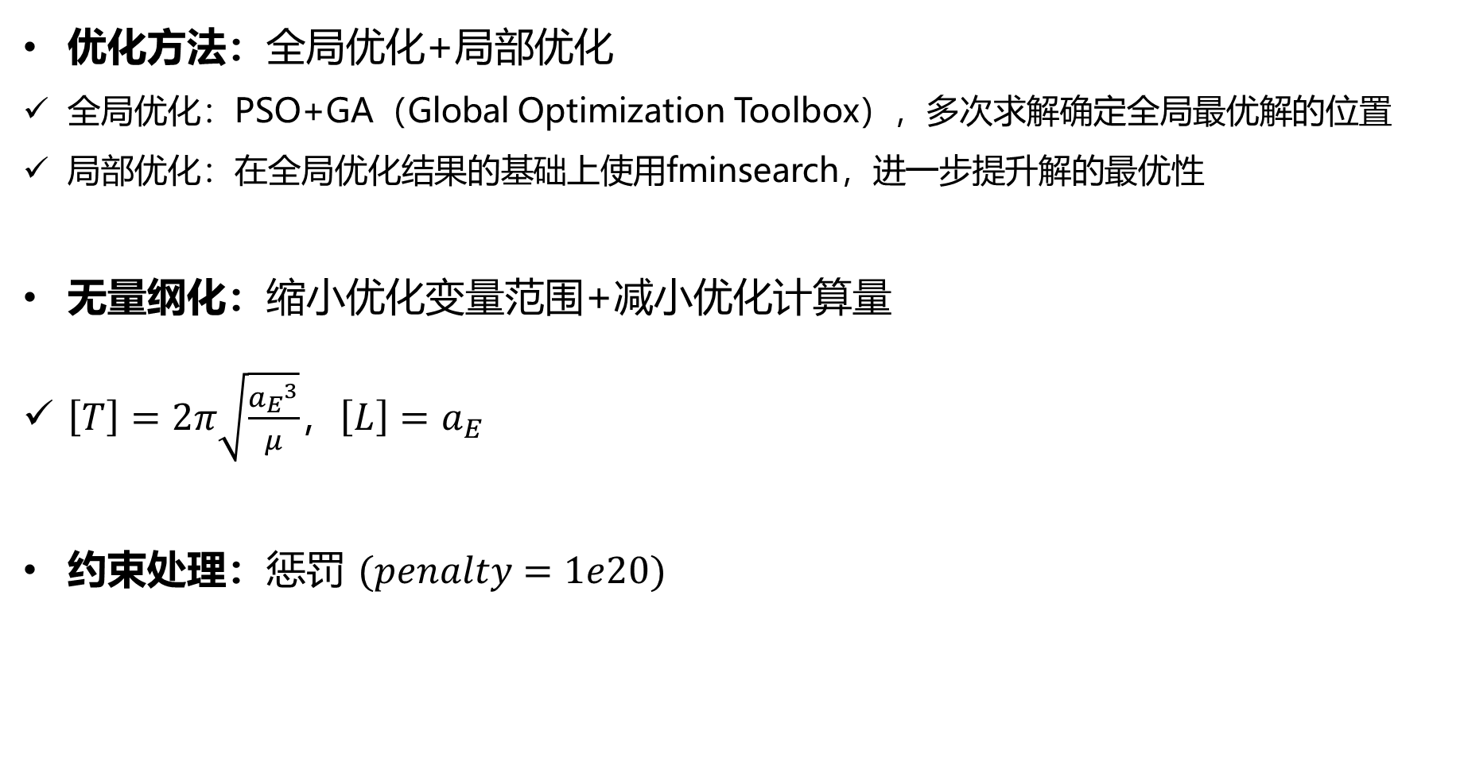
方案设计
优化方法：全局优化+局部优化
全局优化：PSO+GA（Global Optimization Toolbox），多次求解确定全局最优解的位置
局部优化：在全局优化结果的基础上使用fminsearch，进一步提升解的最优性
无量纲化：缩小优化变量范围+减小优化计算量
$\left[T\right]=2π\sqrt{\frac{{a_{E}}^{3}}{μ}}$，$\left[L\right]=a_{E}$
约束处理：惩罚 $(penalty=1e20)$

Slide 7
方案设计
引力辅助：辅助前脉冲还是辅助后脉冲？
由工况决定
有可能最优方案不是上述两情况中任意一种
引力辅助局部优化：前后各加一次脉冲，以引力辅助段两次脉冲之和为指标，使用fminunc优化两次脉冲
图1.1 三维引力辅助行星坐标系
$$i=\frac{v_{∞}^{−}}{v_{∞}}$$
$$k=\frac{v^{−}×v_{p}}{||v^{−}×v_{p}||}$$
$$j=k×i$$

Slide 8
方案设计
文件结构：
/astrodynamics-utils：轨道计算工具包
/OrbitMath：轨道解析解求解
/impulse_opt：脉冲燃料消耗计算
/SOI：引力辅助等效脉冲模型计算
/plot：绘图
/src：目标函数+主程序
biGA_obj.m：目标函数
biGA_main.m：优化主程序

Slide 9
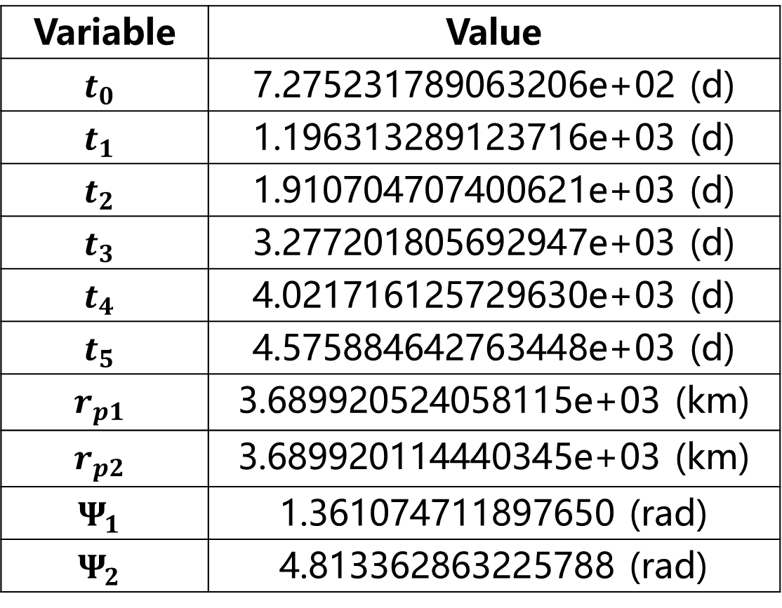
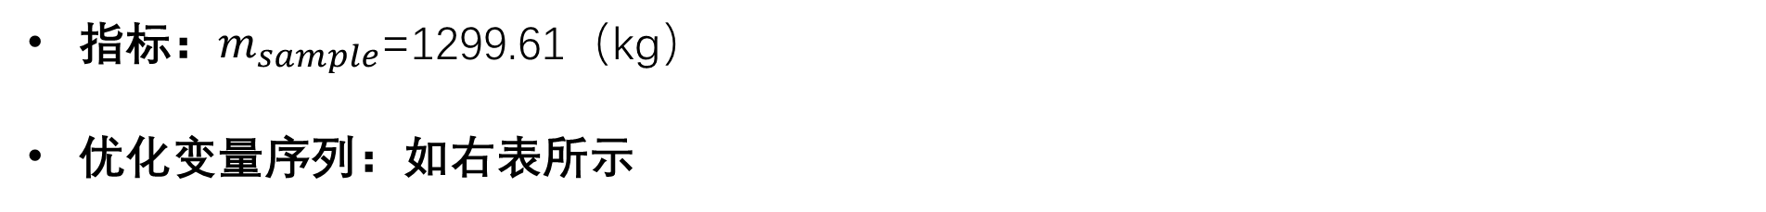
优化结果
表1 优化变量取值
Variable | Value
$$t_{0}$$ | 7.275231789063206e+02 (d)
$$t_{1}$$ | 1.196313289123716e+03 (d)
$$t_{2}$$ | 1.910704707400621e+03 (d)
$$t_{3}$$ | 3.277201805692947e+03 (d)
$$t_{4}$$ | 4.021716125729630e+03 (d)
$$t_{5}$$ | 4.575884642763448e+03 (d)
$$r_{p1}$$ | 3.689920524058115e+03 (km)
$$r_{p2}$$ | 3.689920114440345e+03 (km)
$$Ψ_{1}$$ | 1.361074711897650 (rad)
$$Ψ_{2}$$ | 4.813362863225788 (rad)
指标：$m_{sample}$=1299.61（kg）
优化变量序列：如右表所示

Slide 10
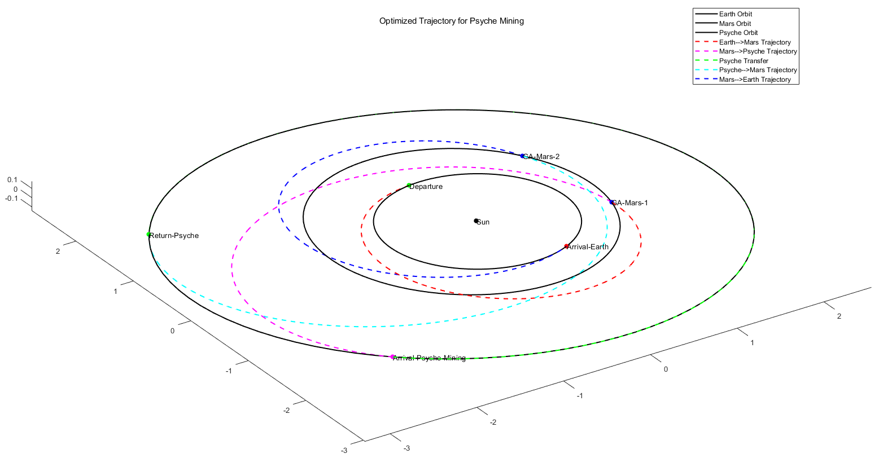
优化结果

Slide 11
其他尝试与思考
燃料约束容易违反如何处理？
方法一：将采样质量同时作为优化变量和优化指标，先优化燃料，后优化采样质量——可行，但不简洁
方法二：利用分析的燃料与采样质量的关系，直接优化采样质量
如何更快收敛到更优的解？
提前预估上下界
多次求解：一边求解一边收缩优化变量的上下界
有没有其他借力方案？
地球借力：去时使用地球借力，目前可采样1010.31kg
多次借力：时间窗口不合适

Slide 12
致谢
感谢蒋老师、子鹏助教在我完成大作业过程中给予我的鼓励、支持和指导。
在结果更新过程中，我出现了对题目条件理解错误、精度设置不足等问题，经过和助教多次交流，最终给出了优化方案。子鹏师兄发现我对地球双曲剩余速度条件理解错误之后，还专门为此修改了作业要求，这令我非常感动。第一版方案完成之后，我在老师的鼓励下尝试了其他的飞行方案，也确实发现了其他的可行方案，虽然没有超越目前的主方案，但尝试的过程也让我难忘。
感谢行健-航2的贺一凡师弟和我交流。
我的方案原本统一设置为引力辅助后加脉冲，在和一凡师弟交流的过程中，我意识到了引力辅助的最佳脉冲时机其实尚无定论，于是修改程序，进一步提升了指标。

Slide 13
参考文献
[1]李俊峰,宝音贺西,蒋方华.深空探测动力学与控制[M].清华大学出版社,2014.

Slide 14
谢谢聆听 请老师和助教批评指正！

